Slide 1
Nuotrauku skaitmeninimas išmaniuojių telefonu/ planšėte

Slide 2
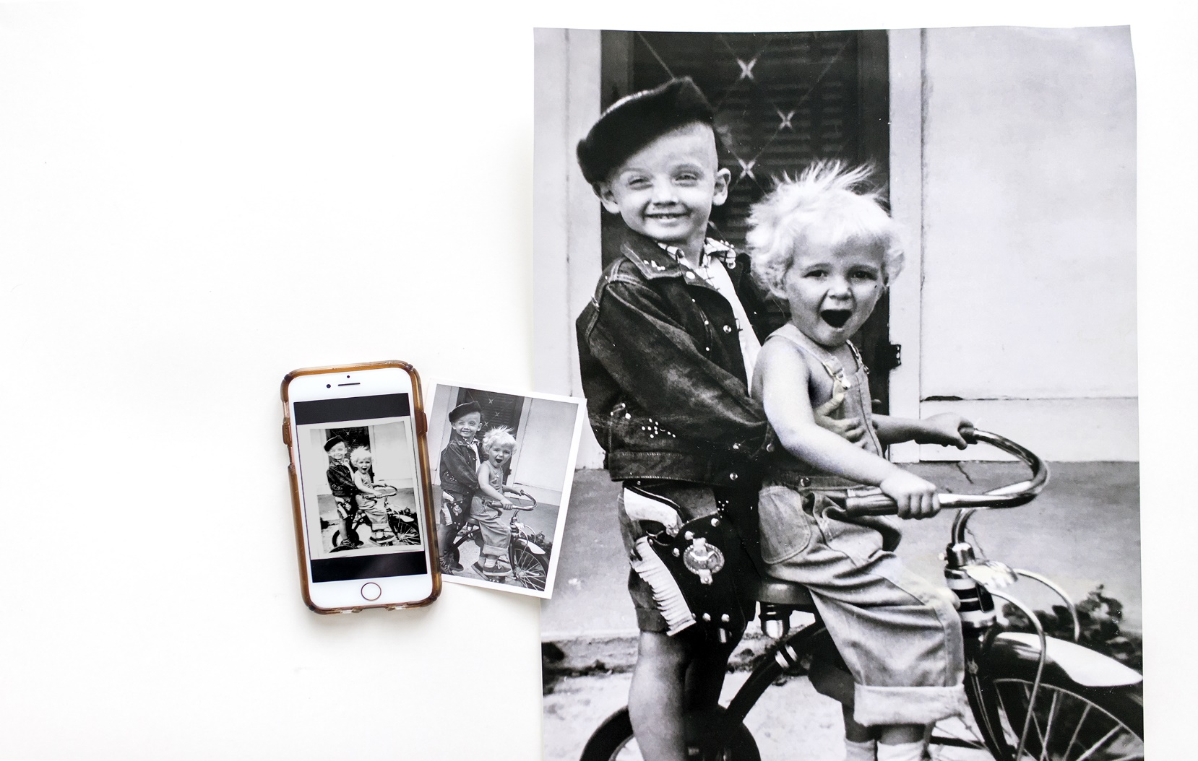
Skaitmeninė kamera(arba išmanus telefonas/planšetė)
„Pasidaryk pats“ metodu nuotraukų skaitytuvas užtikrina aukščiausios kokybės ir nuoseklius rezultatus. Tačiau skaitmeniniai fotoaparatai - ir net išmanieji telefonai bei planšetiniai kompiuteriai, turintys didelius megapikselius, gali nuskaityti nuotraukas.

Slide 3
Kaip nuskaityti nuotraukas be skenerio:
Viena dalyvė paminėjo, kad šią vasarą jos laukia didelis šeimos susitikimas. Ji ragino šeimos narius atsinešti senas nuotraukas, kad jas surinktų į vieną knygą, tačiau dauguma šeimos narių nenori perduoti šių brangių, neįkainojamų spaudinių.
Ji džiaugėsi matydama, kad tik turėdama savo mobilųjį įrenginį, natūralią šviesą ir tvirtą ranką, ji gali skaitmeninti nuotraukas nesinešdama į namus originalų.
Galite susidurti su nuotraukomis, kurios yra priklijuotos arba priklijuotos prie storo kartono arba yra įstrigusios rėmo viduje. Naudodami savo telefoną, galite palikti atspausdintą atspaudą nepakenkdami originalui!

Slide 4
Naturali šviesa
Kad išvengtumėte akinimo, raskite natūralią šviesą (po langu) ir išjunkite visas kaitrines lempas. Balta plakato lenta nebūtina (aš ją naudoju gaminio nuotraukoms, tokioms kaip nuotrauka šio įrašo viršuje)

Slide 5
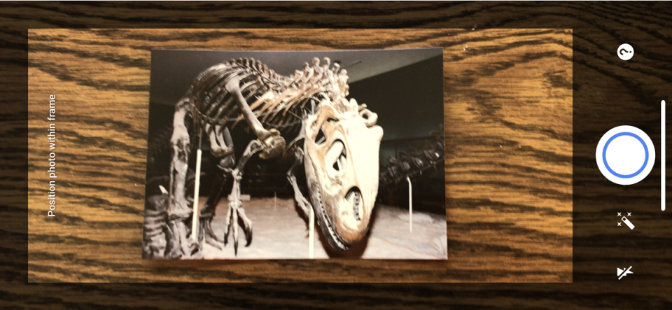
„Google PhotoScan“ žada nuskaityti be akinimo, automatiškai apkarpyti ir sumaniai pasukti, kad jūsų vaizdai būtų tiesūs ir lygūs. Atsisiųskite nemokamą programą, skirtą „Android“ arba „iOS“, ir atidarykite programą. Sureguliuokite norimą nuskaityti nuotrauką ir paspauskite užrakto mygtuką. Tada programa parodo baltą apskritimą kiekviename iš keturių uotraukos kampų.

Slide 6
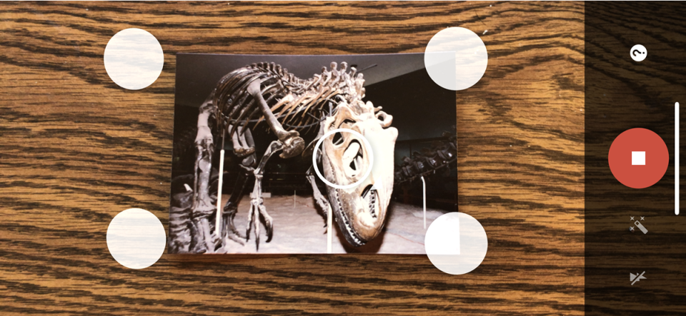
Reguliuokyte telefoną horizontaliai, kad vienas po kito susisiektumėte su kiekvienu apskritimu. Tačiau stenkitės nepakreipti telefono; išlaikyti jį lygiu. Susisiekę su visais keturiais apskritimais, bakstelėkite miniatiūrą apatiniame dešiniajame kampe, kad pamatytumėte nuskaitytą vaizdą.

Slide 7
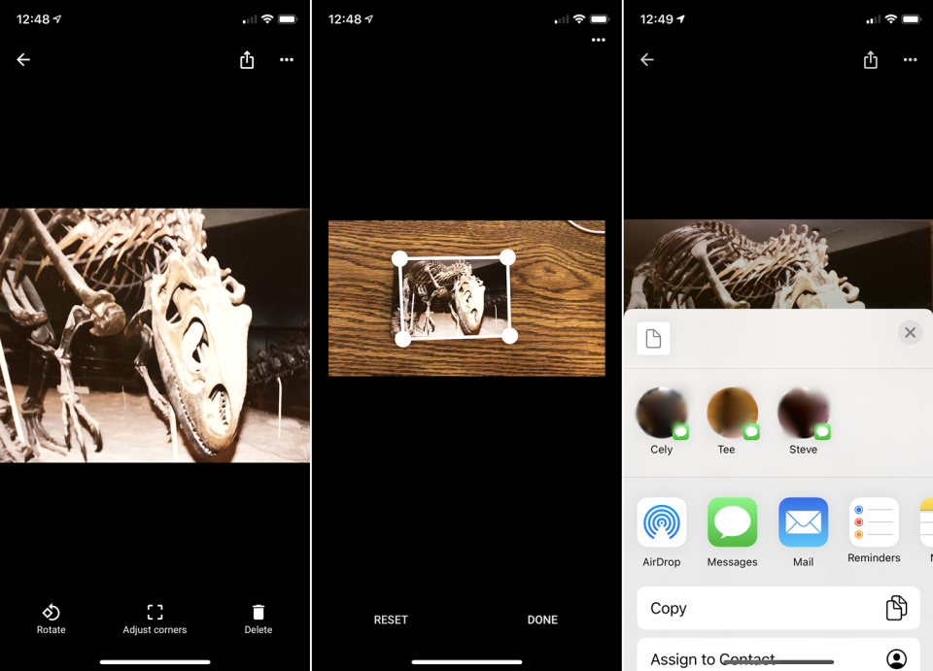
Ekrane, kuriame rodomas nuskaitymas, galite pasukti vaizdą, pakoreguoti kampus arba ištrinti vaizdą ir bandyti dar kartą. Bakstelėkite bendrinimo piktogramą ir nuskaitytą vaizdą galite bendrinti el. Paštu, susirašinėdami žinutėmis ar kitomis programomis ir paslaugomis
.

Slide 8
Baigę bakstelėkite kairę rodyklę viršutiniame kairiajame kampe, kad pamatytumėte vaizdą. Dar kartą palieskite rodyklę kairėn, kad užfiksuotumėte kitą nuskaitymą .

